Slide 1
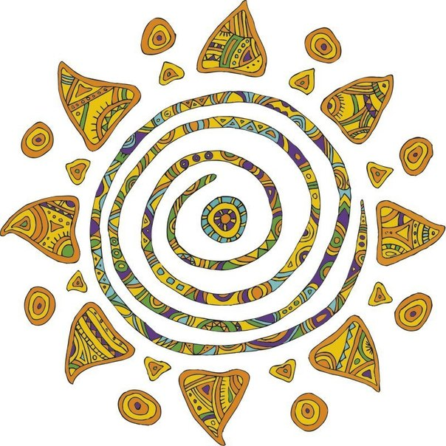
Сонце

Slide 2
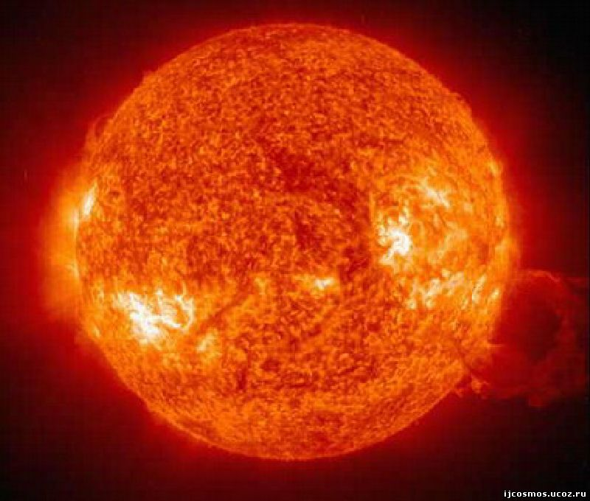
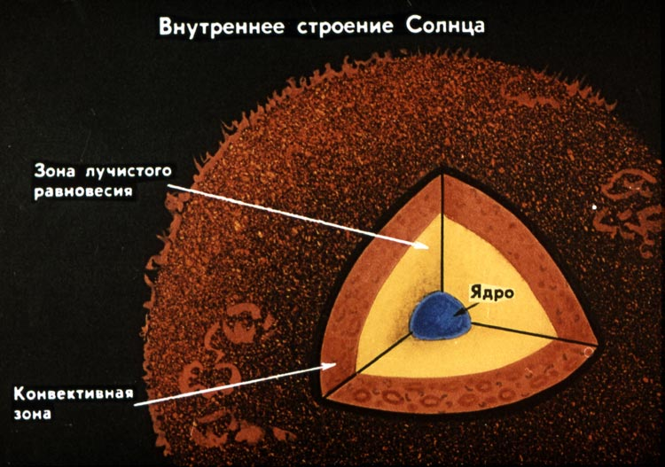
Сонце– це величезна куля з плазми (тобто іонізованого газу), що складається в основному з водню – 73,46 % маси і гелію – 24,85 % маси. Таким чином, на решту всіх елементів, що входять до складу Сонця, припадає менше 2 %.

Slide 3
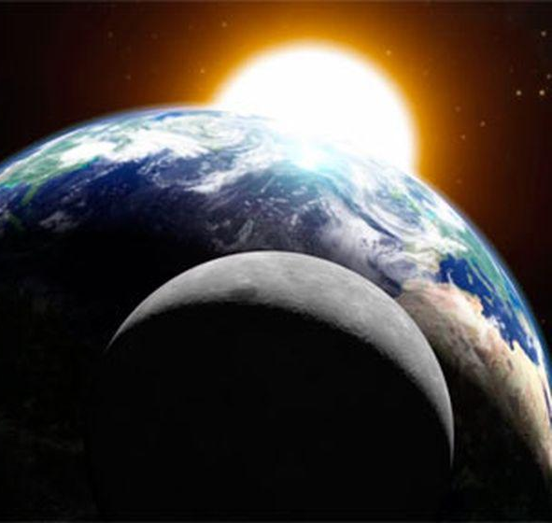
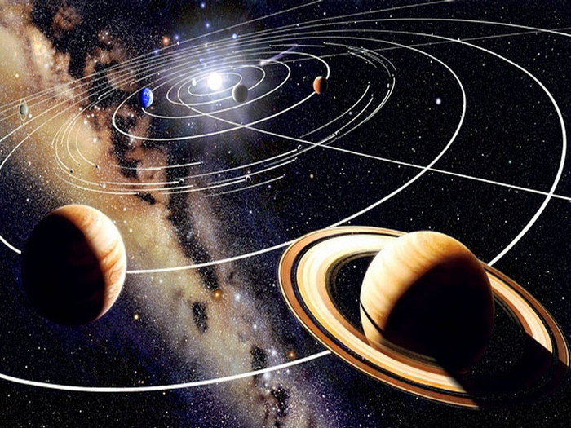
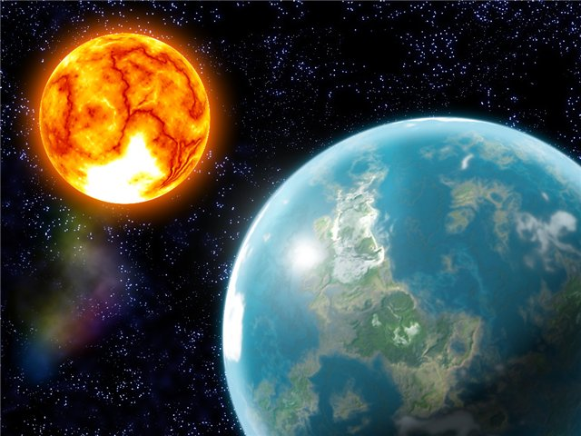
Сонце знаходиться на відстані більше 172 000 000 км., від планети Земля.

Slide 4
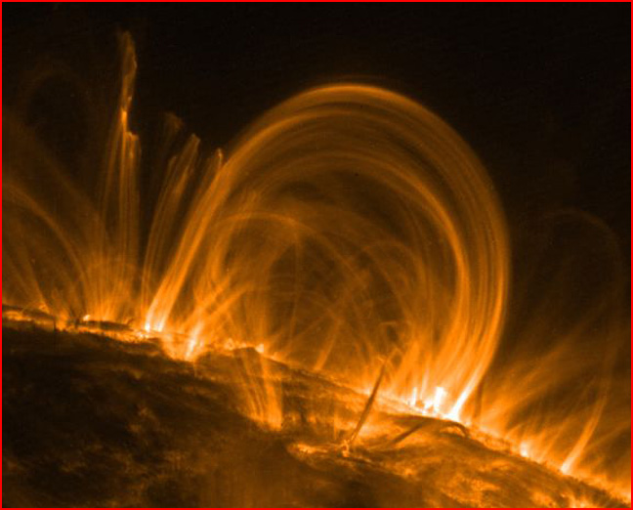
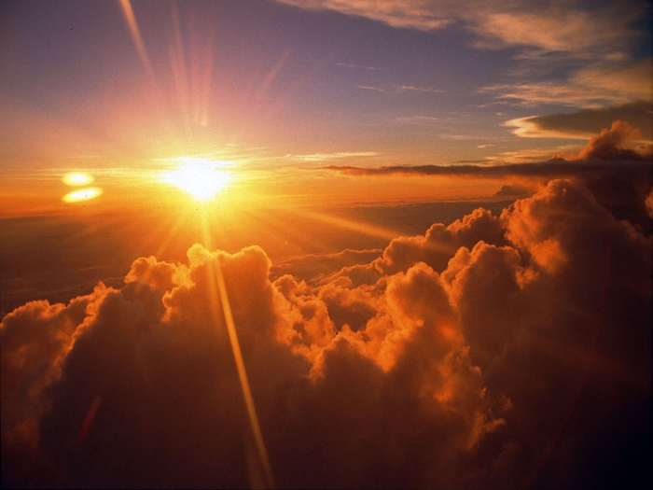
Температура поверхні Сонця може досягати рівня 6 000˚ С (при такій температурі будь-який метал або камінь перетворюється на газ, тому Сонце є газовою кулею).

Slide 5
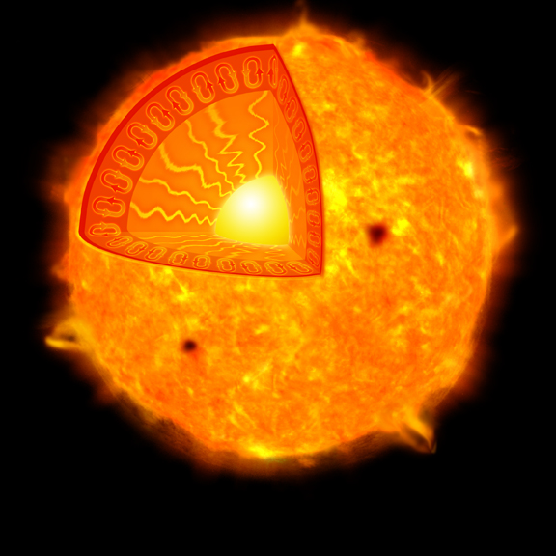
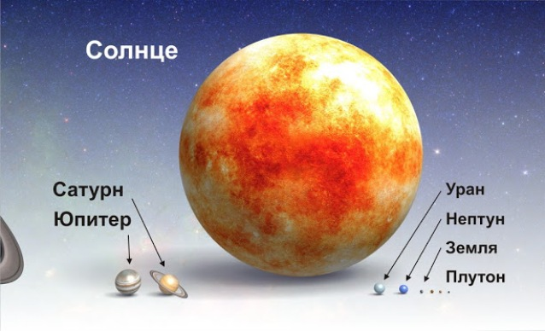
Радіус Сонця складає 696 тисяч кілометрів, а середній радіус Землі – 6371 кілометр. Звідси випливає висновок, що Сонце більше від Землі по лінійних розмірах приблизно в 109 разів, а за об’ємом – в 1,3 мільйона разів.

Slide 6
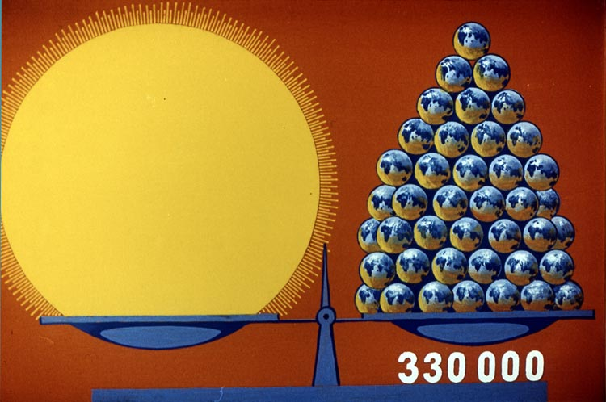
Маса Сонця приблизно рівна 2 трильйонам квадрильйонів (двійка з 27 нулями) тонн, а маса Землі приблизно складає лише 6 секстильйонів (шестірка з 21 нулем) тонн. Отже, за масою Сонце більше від Землі в 333 тисячі разів.

Slide 7
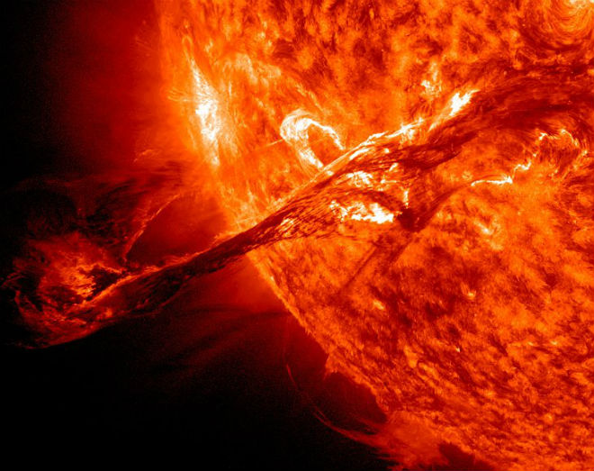
Гравітаційне прискорення на поверхні Сонця дорівнює 274 метра в секунду за секунду і в 28 разів перевищує гравітаційне прискорення на поверхні Землі, яке, як відомо, дорівнює 9,81 метра в секунду за секунду. Тому будь-який предмет на поверхні Сонця буде важити в 28 разів більше, ніж він важить на поверхні Землі (якщо, звичайно, не згорить).

Slide 8
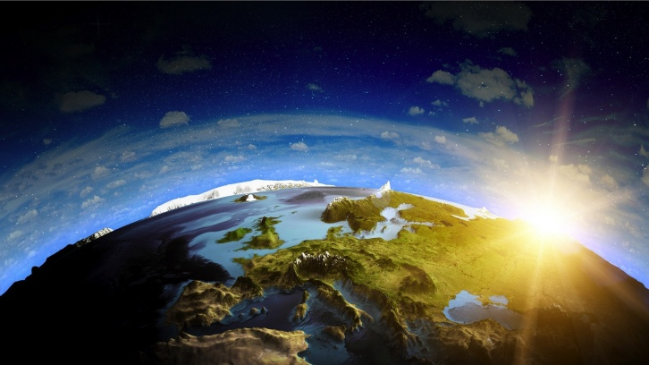
На Землю потрапляє менше половини мільярдної частини сонячного випромінювання, але саме ця енергія Сонця забезпечує сприятливі умови життя на нашій планеті.

Slide 9
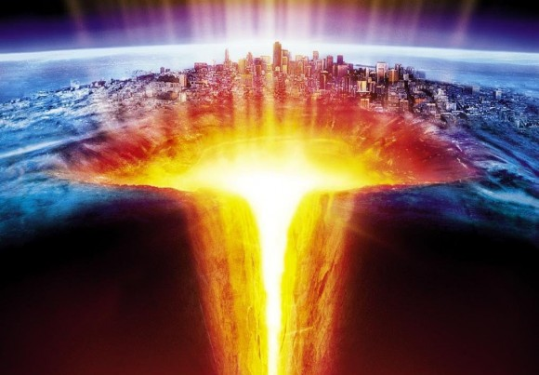
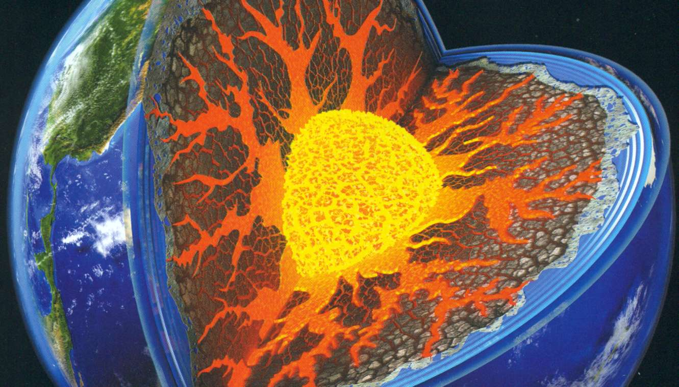
Як відомо, земна куля має розжарене ядро, проте тепло, яке кожен квадратний метр поверхні Землі отримує з її надр, в 25 000 разів менше тепла, що отримується від Сонця.

Slide 10
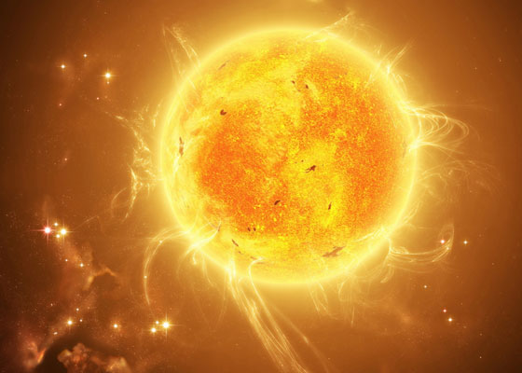
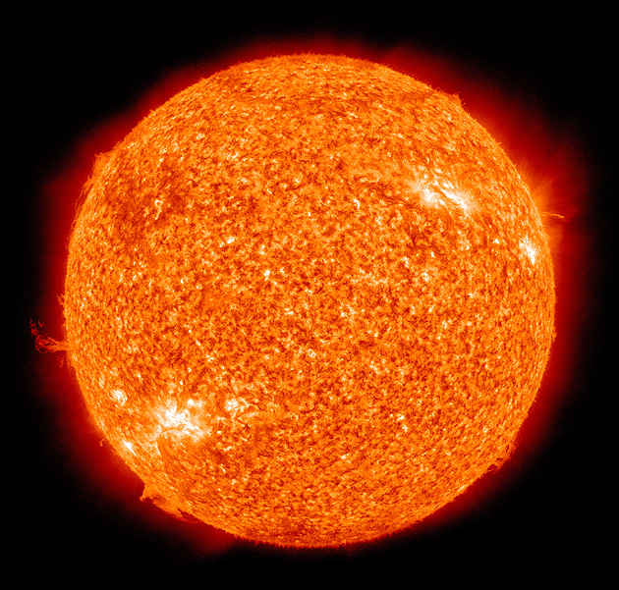
Згідно висновкам науки, Сонце наймовірніше світить завдяки тому, що на ньому постійно проходять процеси перетворення матерії в енергію. За словами вчених, 1-го відсотка маси Сонця вистачає для того, щоб воно могло тішити нас своїм яскравим промінням і залишатися гарячим на протязі 150 мільярдів років.

Slide 11

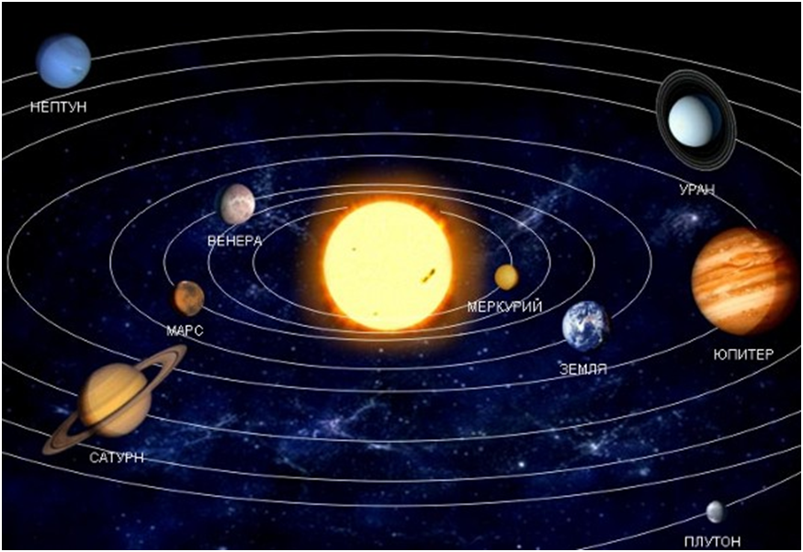
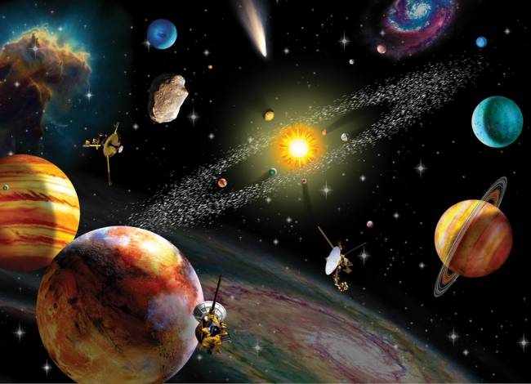
Солнце - єдина зірка Сонячної системи, навколо якої вже звертаються інші об'єкти цією системою: планети та його супутники, карликові планети та його супутники, астероїди,метеороиди, комети і космічна пил.

Slide 12
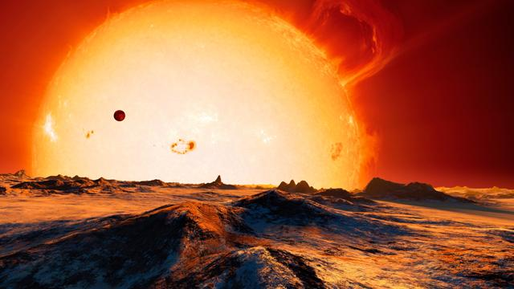
Вважається, що Сонце сформувалося приблизно 4,59 мільярди років тому, коли швидке стиснення під впливом сил гравітації хмари молекулярного водню спричинило створення у галузі Галактики зірки першого типузвездного населення типу T Тельця.

Slide 13
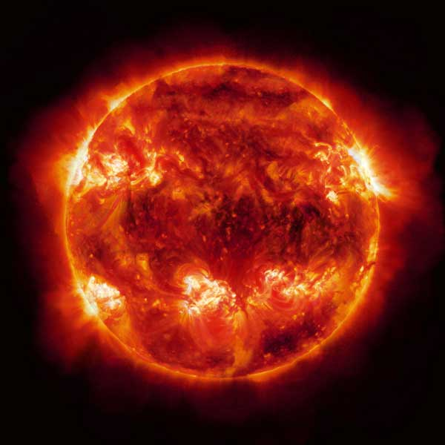
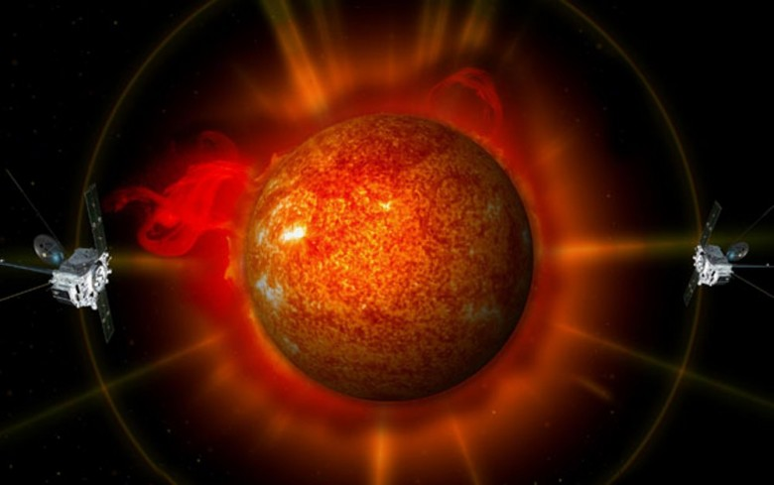
Щосекунди на Сонце згоряє 700 млрд. тонн водню. Попри таку величезну швидкість втрат, енергії Сонця вистачить поки що не 5 млрд. років такого життя (приблизно стільки років Сонцю від народження). Закінчить своє життя Сонце білим карликом, попередньо збільшившись у розмірах і втрачає відштовхнувши від все планети. Цими планетах випарується вся вода і зникне атмосфера.

Slide 14
Роботу підготувала
учениця 11-Б класу
СЗШ № 281
Шадріна Нонна

